Slide 1
ORIENTAÇÕES:
Fonte de título: calibri (Light Títulos) 40 - branco
Alinhada à direita
Não reposicionar
Não inserir imagens
Oficina Tutorial 10.2 Integrada Macroprocessos da Vigilância em Saúde

Slide 2
Material de Apoio - Parte I
ORIENTAÇÕES:
Fonte de título: calibri (Light Títulos) 40 - branco
Alinhada à direita
Não reposicionar
Não inserir imagens

Slide 3
Vigilância, Promoção da Saúde e Prevenção de Agravos
ORIENTAÇÕES:
Fonte de título: calibri (Corpo) 36
Não reposicionar
Não inserir imagens

Slide 4
Vigilância, Promoção da Saúde e Prevenção de Agravos
A Promoção da Saúde e a Vigilância em Saúde constituem políticas adotadas como estratégias na busca de melhoria da qualidade de vida da população e de prevenção de riscos e agravos, bem como enfrentamento continuado de problemas de saúde.
O conceito de Promoção da Saúde se fundamenta em uma compreensão ampla do processo saúde e doença e se constrói a partir da crítica à excessiva medicalização do setor, reconhecendo o papel das condições de vida como determinantes e condicionantes da saúde e qualidade de vida das populações (MALTA et al., 2016).

Slide 5
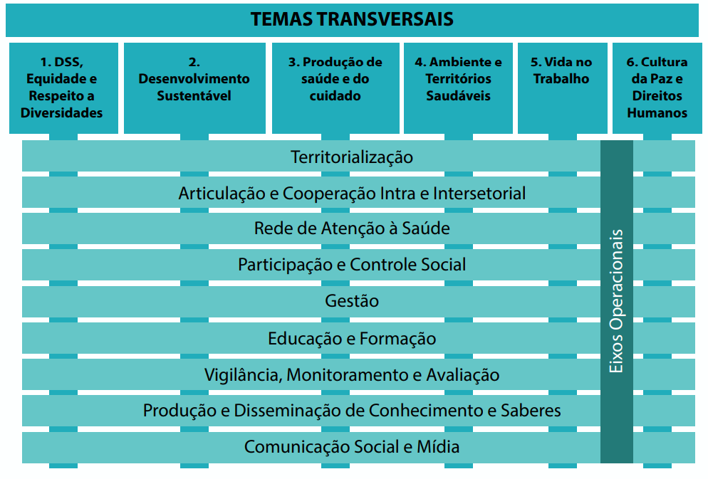
Vigilância, Promoção da Saúde e Prevenção de Agravos
A Política Nacional de Promoção da Saúde (PNPS) constitui um instrumento de fortalecimento e implantação de ações transversais, integradas e intersetoriais visando diálogo entre setor sanitário, outros setores do governo, setor privado e não governamental e a sociedade geral, compondo redes de corresponsabilidade sobre a qualidade de vida. A Vigilância se apresenta como um dos eixos operacionais:
BRASIL. Ministério da Saúde. Política Nacional de Promoção da Saúde: PNaPS: revisão da Portaria MS/GM nº 687, de 30 de março de 2006. Brasília, DF: Ministério da Saúde, 2014. 32 p

Slide 6
Vigilância, Promoção da Saúde e Prevenção de Agravos
É fundamental que as ações de Vigilância em Saúde estejam articuladas com as ações de promoção da saúde:
“A Vigilância em Saúde deverá agir no âmbito interno do setor de saúde, na articulação da prevenção e na promoção da saúde; no âmbito externo, estabelecer parcerias com demais setores da administração pública, empresas e organizações não governamentais, para induzir mudanças sociais, econômicas e ambientais que favoreçam a redução na ocorrência dessas doenças.” (MALTA, 2016).

Slide 7
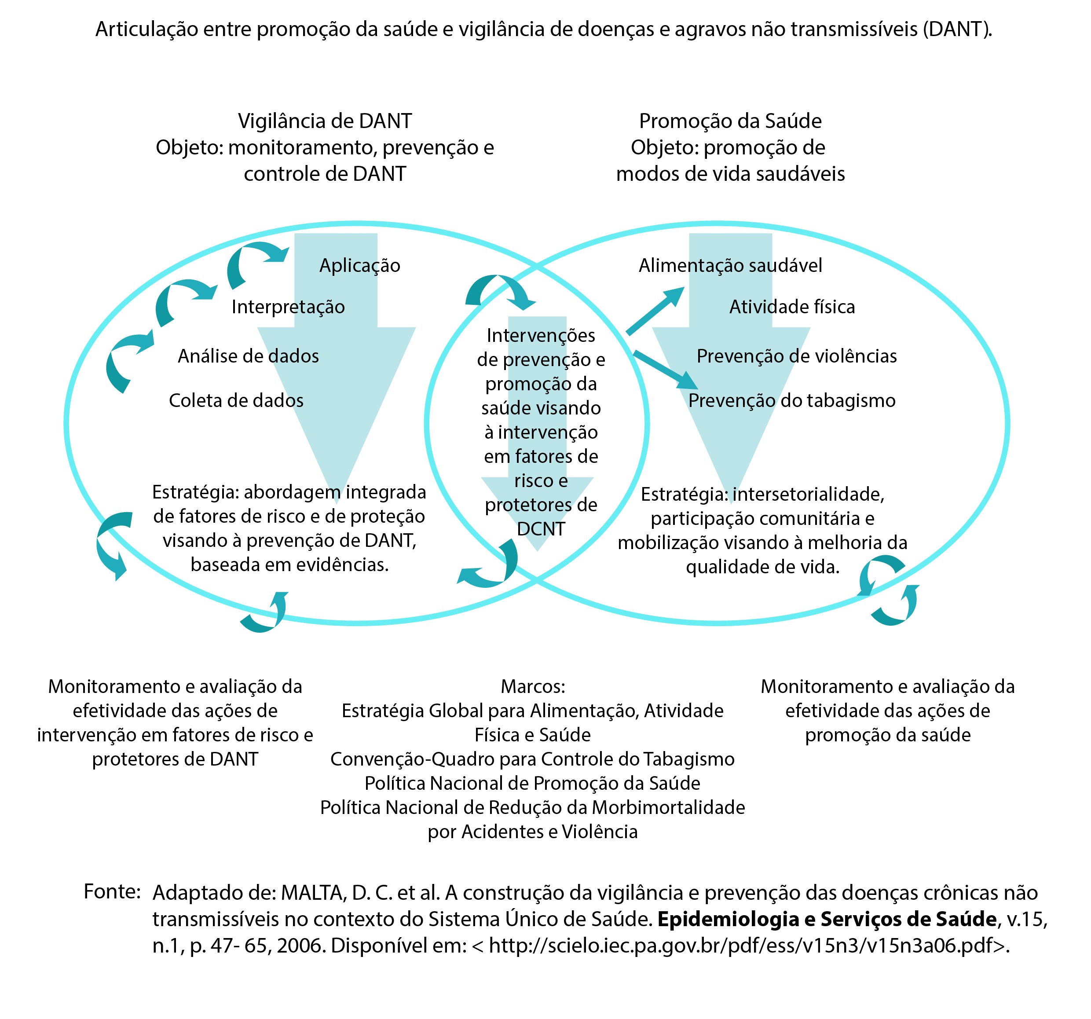
Articulação Promoção da Saúde e Vigilância
Foco nas Doenças e Agravos não Transmissíveis
MALTA, D. C. et al. A construção da vigilância e prevenção das doenças crônicas não transmissíveis no contexto do Sistema Único de Saúde. Epidemiologia e Serviços de Saúde, v.15, n.1, p. 47- 65, 2006

Slide 8
Vigilância, Promoção da Saúde e Prevenção de Agravos
Para se reduzir os fatores de risco e a prevalência de agravos em saúde, é importante que sejam realizadas ações locais de maneira integrada e abrangente de promoção da saúde e de prevenção de agravos, considerando seus fatores de risco.
Com o monitoramento de informações e de ações vinculadas a determinada localidade de interesse e população específica, você e seu grupo de trabalho podem implementar estratégias setoriais e intersetoriais, operando um cuidado integral com foco na promoção da saúde.
Que ações de promoção da saúde e prevenção de agravos serão estabelecidas em sua realidade? Como a integração entre APS, AAE e Vigilância em Saúde ocorrerá?

Slide 9
ORIENTAÇÕES:
Não reposicionar o texto do link
Não inserir imagens
Não inserir texto
Não inserir mensagens de agradecimento
Slide padrão de finalização

